Slide 1
ÔN TẬP BÀI HÁT:
HOA LÁ MÙA XUÂN
ĐỌC NHẠC:
BÀI SỐ 3

Slide 2
Hát gõ đệm theo phách

Slide 3
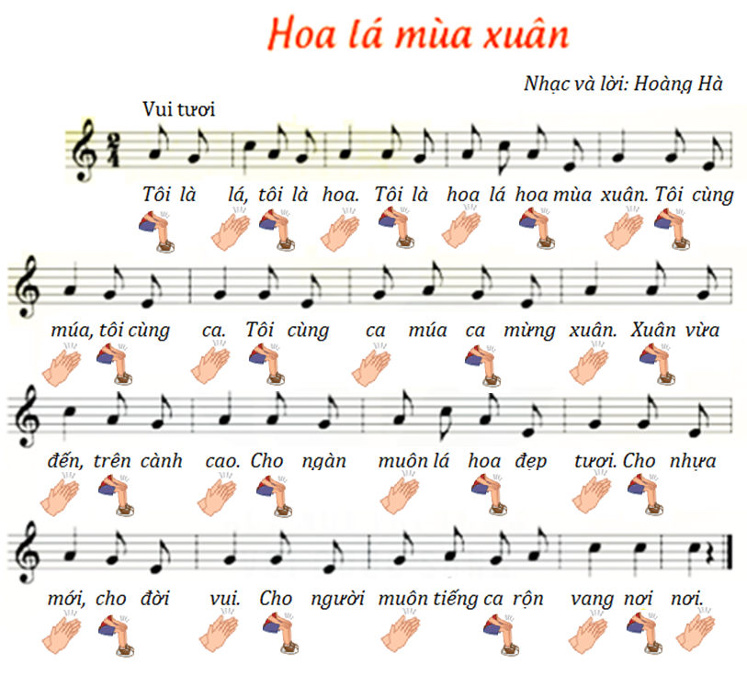

Slide 4
NGHE ĐỌC MẪU
Notes:
GV NÓI TRƯỚC, nhạc chạy sau, video cho đứng im .

Slide 5
TẬP ĐỌC TỪNG CÂU
CÂU 1

Slide 6
TẬP ĐỌC TỪNG CÂU
CÂU 2

Slide 7
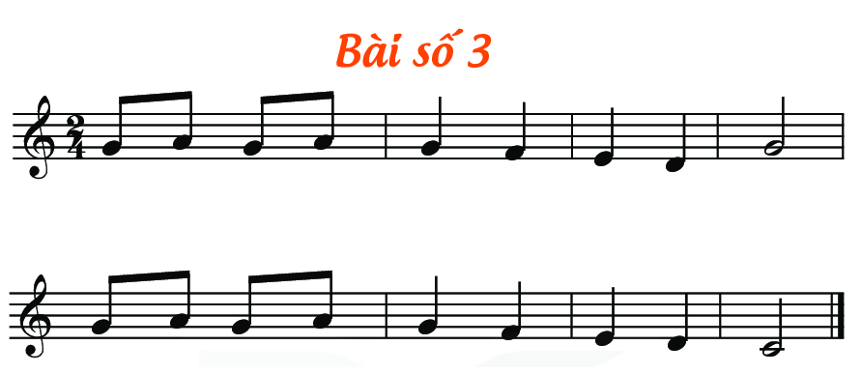
ĐỌC NHẠC CẢ BÀI

Slide 8
ĐỌC NHẠC THEO KÍ HIỆU BÀN TAY

Slide 9
ĐỌC NHẠC KẾT HỢP GÕ PHÁCH

Slide 10
Giáo dục-củng cố-dặn dò

